Slide 1
回馈社会，全面开源“Kingst51”所有资料。
“Kingst51”开发板以0利润成本价销售（公开完整成本清单）
配套书籍：手把手教你学51单片机
--C语言版（第3版）
2-3：单片机的SFR与新建一个Keil工程
关注各大直播平台：金沙滩电子课堂，直播授课答疑
青岛金思特电子有限公司
（金沙滩工作室）
作者：宋雪松

Slide 2
单片机C语言SFR声明：
sfr P0 = 0x80; //SFR声明
sfr TCON = 0x88;
sbit IT0 = TCON^0; //位声明
sbit LED = P0^0;
一个字节是8位，一位控制一个I/O口，字节控制所有的I/O口
#include <reg52.h>

Slide 3
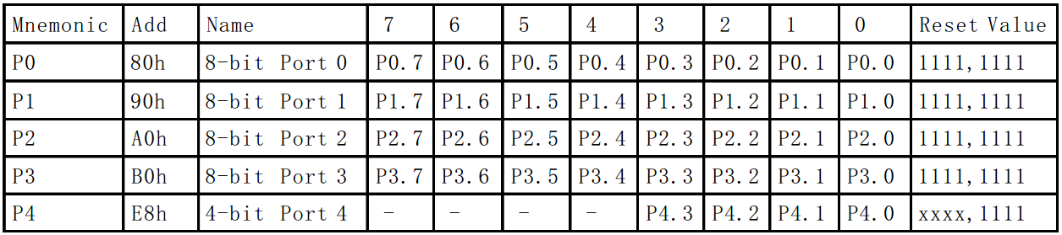
寄存器分布示意图
1号：
11111111
2号：
11111111
3号：
11111111
4号：
11111111

Slide 4
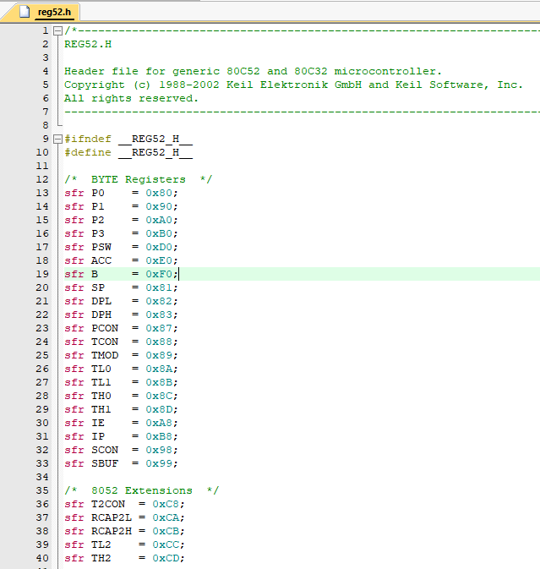
reg52.h对于SFR的声明
单片机每一个特殊功能寄存器都有独立的特殊功能提供给用户使用，以便用户控制单片机完成其强大的功能。
如果将用户被比喻为将军，那么特殊功能寄存器可以理解为一个个的特种兵，用户可以调度他们完成一项项特殊任务。

Slide 5
Keil软件建立工程和文件

Slide 6
金沙滩工作室业务介绍
金沙滩工作室：单片机嵌入式教学
青岛金思特电子有限公司：逻辑分析仪、智能仪器
青岛方寸间智能科技有限公司：五子棋、围棋智能电子棋盘

